Slide 1

偕行
北航移动端跳蚤市场
创新杯初审答辩
答辩人：王宇轩
制作团队：张宇轩、王宇轩（一作）、蹇熠辉、卓佩妍、黄昌周
（学号排序）

Slide 2
目录
项目背景
项目创新点
项目难点
解决方案

Slide 3
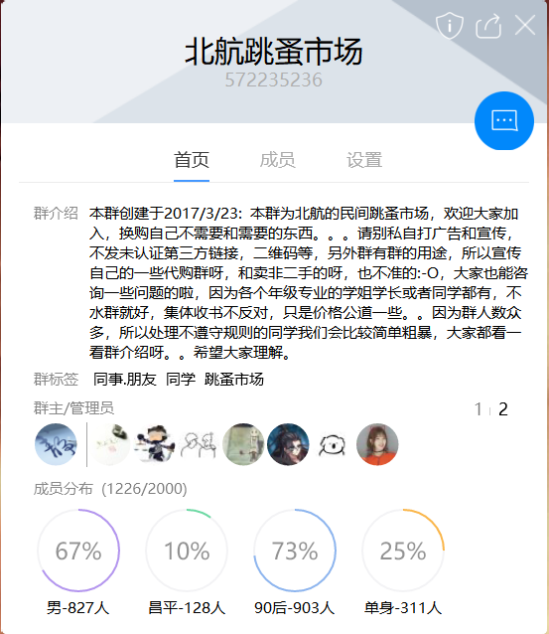
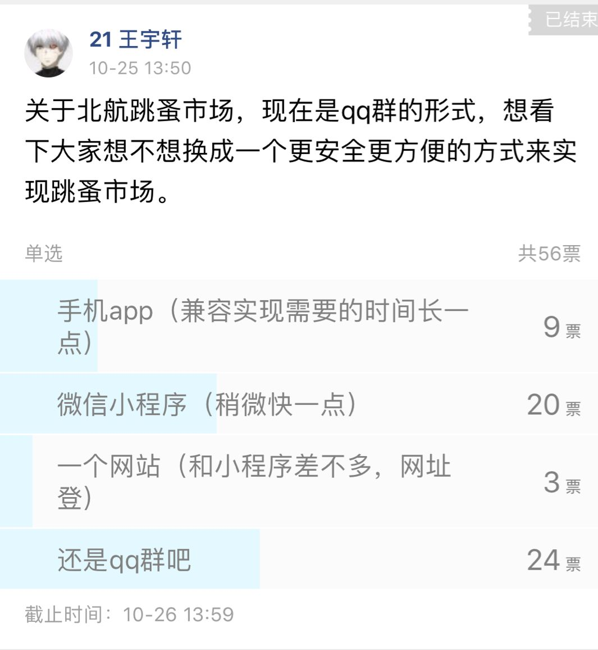
项目背景
北航、央财已经一起创建了了简易的跳蚤市场，但仅为qq群的形式。
所以，为了增加交易的安全和便捷性，经过QQ群内的投票调研，选择了得票最多的微信小程序，来进行"偕行"这一项目的开发。
希望能作为北航内闲置物品的交易软件。

Slide 4

项目创新点
1.迄今都没有一个真正好用的工具来实现这个功能，所以我们决定进行尝试。
2.采用微信小程序的方式进行实现，避免了安卓ios的兼容问题。
3.鉴于北航的两校区特色，建立专门的检索系统，和“北航镖局”进行联合，做到两校区间，每个校区内的交易无碍。
4.接入统一认证服务，免去繁琐的认证程序，同时可以保证安全（暂时仅校内开放，程序功能完善后再全面推出）。

Slide 5
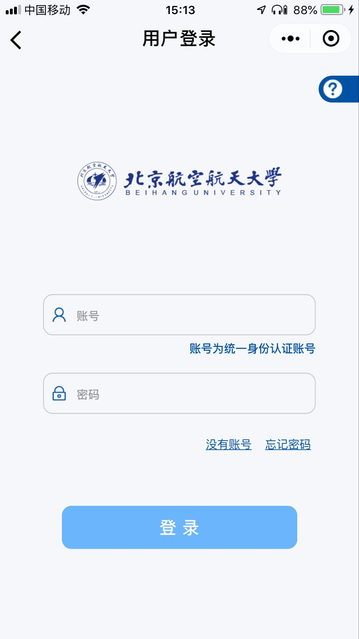
项目难点
1.商品上传和下载展示时和数据库间的交互实现
4.统一认证服务的接入实现
2.为保证系统的安全性，保护商品和同学们的信息，设计出专门的密钥和解密系统。
3.检索系统中算法的实现，以及对商品储存标签进行设计，保证搜索时同时拥有速度和精度

Slide 6
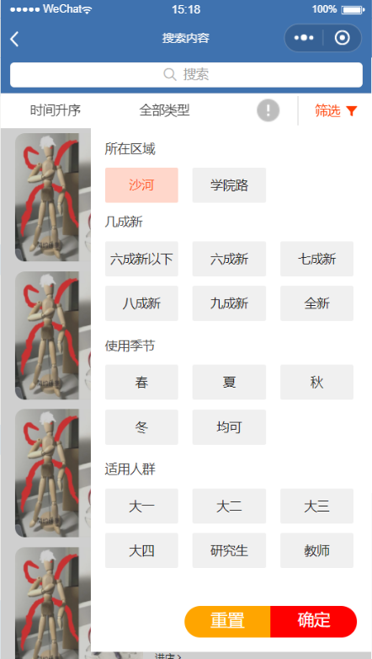
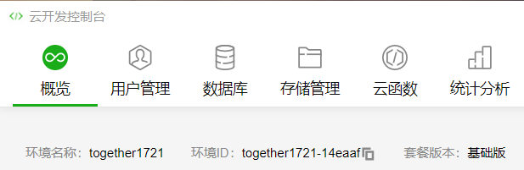
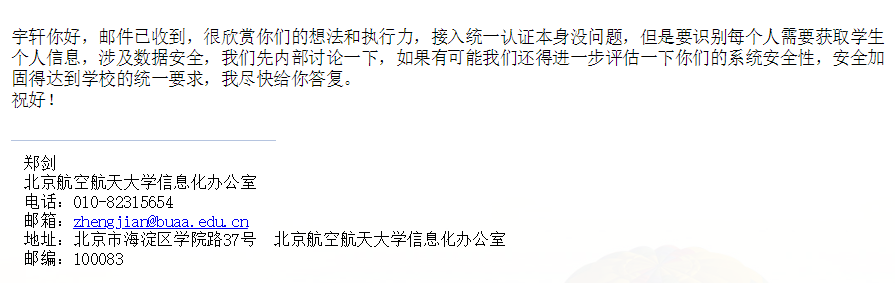
解决方案
1.前期利用微信自带的云开发进行商品数据库的交互，后期考虑到商品的数量会接入大内存的数据库，并采取云主机的交互方式
3.标签的设置还在考虑当中，对于搜索算法，会先在网络上对一些先进的例子进行参考，然后结合标签进行功能的进一步改进。
2.首先是统一认证的第一层安全保障；其次在密钥的设置、解密方面，联系“密码课程”的刘建伟老师尝试解决。
4.统一认证服务的接入还在和信息化办公室磨细节，根据对方的说法，会在内部讨论以及对程序进行安全考核后，给予解决方案。

Slide 7
偕行
修我甲兵，与子偕行
感 谢 观 看

